Slide 1
데이터베이스 시스템
(Chapter 15 관계형 질의 최적화기)
12/26/19
최용규
Notes:
먼저 저번주에 했던 선형 해싱을 다시 설명해 달라고 하셔서 그것부터 발표하겠습니다.

Slide 2
데이터베이스 시스템
Contents
  SQL 질의를 대수로 변환
  계획 비용 추정
  관계대수 동등성
  대안 계획들의 도출
  내포형 질의

Slide 3
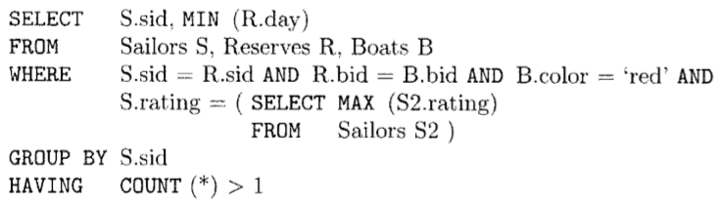
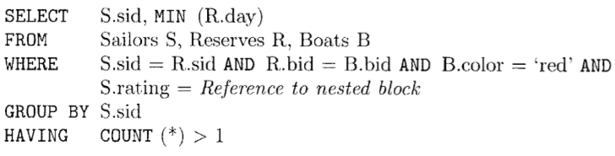

SQL 질의를 대수로 변환
질의를 블록 단위로 분해
- 사용자가 SQL 질의를 입력하면, 질의는 질의 블록들로 파싱되고, 이 블록들은
질의 최적화기로 넘겨집니다
- 하나의 질의 블록은 중첩되지 않고, 하나의 SELECT절과 FROM절, WHERE,
GROUP BY, HAVING 절을 가집니다
Notes:
최적화기의 주요 임무는 대수식을 효율적으로 수행하는 좋은 계획을 찾는 것입니다.
SQL 질의는 블록이라는 여러 개의 작은 단위로 나누어서 최적화를 합니다.
여기서 질의를 블록으로 분해하는 방법과 블록을 어떻게 최적화 할 지에 대해 설명합니다.
먼저 질의를 블록 단위로 분해입니다.
사용자가 SQL 질의를 입력하면, 질의는 질의 블록들로 파싱되고, 이 블록들은 질의 최적화기로 넘겨집니다. 하나의 질의 블록은 중첩되지 않고, 하나의 select절과 from절, where, group by, having 절을 가집니다.
따라서 내부 질의를 가졌을 경우, 이를 분리해서 서로 다른 블록으로 나눠야 합니다.

Slide 4
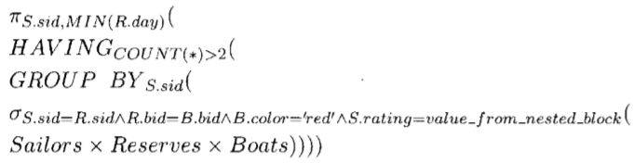
SQL 질의를 대수로 변환
관계대수식으로 변환
Notes:
블록을 나눈 후에 질의 블록을 최적화하는 첫 번째 단계는 질의를 관계대수 식으로 표현하는 것입니다. 앞의 질의를 관계대수로 나타내면 이렇게 됩니다.

Slide 5
계획의 비용 추정하기
1. 트리의 각 노드에 대해, 해당 연산을 수행하는 데에 대한 비용을 추정해야 한다. 비용은 어떤 연산자의 결과를 부모 연산자에 전달하기 위해, 파이프라인 방식을 사용하는지 또는 임시 릴레이션을 생성하는지에 의해 상당히 영향을 받는다.
2. 트리의 각 노드에 대해, 결과의 크기를 추정하고, 결과의 정렬 여부를 판단해야 한다. 이 결과는 현재 노드의 부모에 해당하는 연산의 입력이 되므로, 이 결과의 크기와 정렬 여부는 부모노드 연산 결과의 크기, 비용, 정렬 순서에 영향을 미친다.
Notes:
다음은 계획의 비용 추정하기 입니다.
하나의 질의 블록에 대한 수행 계획의 비용 추정은 두 부분이 있습니다.
첫 번째는, 트리의 각 노드에 대해, 해당 연산을 수행하는 데에 대한 비용을 추정해야 합니다. 비용은 어떤 연산자의 결과를 부모 연산자에 전달하기 위해, 파이프라인 방식을 사용하는지 또는 임시 릴레이션을 생성하는지에 의해 큰 영향을 받습니다.
두 번째는, 트리의 각 노드에 대해, 결과의 크기를 추정하고, 결과의 정렬 여부를 판단해야 한다는 것 입니다. 이 결과는 현재 노드의 부모에 해당하는 연산의 입력이 되므로, 이 결과의 크기와 정렬 여부는 부모노드 연산 결과의 크기, 비용, 정렬 순서에 영향을 미칩니다.

Slide 6

계획의 비용 추정하기
결과 크기의 추정
축소율(reduction factor): 입력 크기 대비 출력 크기의 비율
가정
1. 각 항의 조건들은 통계학적으로 완전히 독립이다
2. 값의 분포는 균등하다
Notes:
다음은 결과 크기의 추정입니다.
여기서는 최적화기가 주어진 입력에 대해서 어떤 연산자를 적용한 결과의 크기를 추정하는 방법을 설명합니다.
예를 들면, 이러한 질의의 결과로 나올 수 있는 튜플 수의 최대값은 From 절에 있는 릴레이션의 카디날리티의 곱과 같습니다.
여기서 where절 조건의 축소율로 인해 결과의 크기에 영향을 미칩니다.
축소율이란, 입력 크기 대비 출력 크기의 비율인데요, 질의 결과의 크기는 최대 크기에 where절의 각 항의 축소율을 곱한 것으로 추정할 수 있습니다.
이제 축소율을 구하는 방법을 알아 볼건데요, 여기에 필요한 가정이 두 가지가 있습니다.
각 항의 조건들은 통계학적으로 완전히 독립이어야 하고, 값의 분포가 균등해야 한다는 것 입니다.

Slide 7






계획의 비용 추정하기
결과 크기의 추정
Nkeys = Number of distinct key
column = value 일 때 :
- 해당 칼럼에 인덱스 I가 있는 경우:
- 인덱스가 없는 경우:
column1 = column2:
- 해당 칼럼에 인덱스 I1와 I2 둘 다 있는 경우:
- 한쪽만 인덱스가 있는 경우:
- 인덱스가 없는 경우:
column > value
- 해당 칼럼에 인덱스 I가 있는 경우:
- 인덱스가 없는 경우: 이하에서 적당히 잡음
column IN (values): X value 개수
Notes:
그럼 이제 시스템 카탈로그에 저장되어 있는 정보를 이용해 where절의 서로 다른 종류의 항들의 축소율을 어떻게 계산하는지 알아보겠습니다.
Where 절의 조건의 형태에 따라 네 가지로 나뉘고, 또 인덱스가 있을 때와 없을 때로 구분합니다.
첫 번째, 한 칼럼과 어떤 값이 같다는 조건일 때, 인덱스가 있으면 이고, 없으면 1/10 입니다.
Nkeys란 해당 칼럼에서 서로 다른 값의 수 입니다.
다음 한 컬럼의 값이 다른 컬럼의 값과 같다는 조건일 때는 이렇게 됩니다.
다음 등호 조건일 때는, 이렇게 되고,
IN연산자가 쓰였을 경우에는 nkeys분에 1에 IN 뒤에 나오는 값들의 개수를 곱해서 구하면 됩니다.
어떤 경우에서든, 휴리스틱에 따라 축소율은 1/2보다 작아야 합니다.

Slide 8
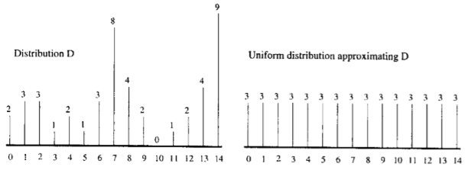
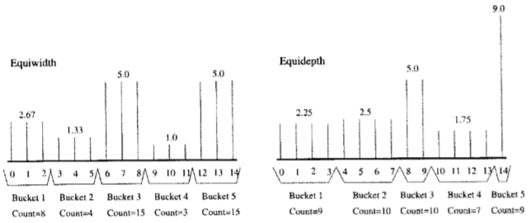
계획의 비용 추정하기
히스토그램
Notes:
하지만 이런 식으로 추정한 축소율은 값의 균등분포나 서로 다른 칼럼에 있는 값들의 독립적인 분포 와 같은 가정에 기반한 근사치이기 때문에 정확도가 떨어집니다.
그래서 이후에는 보다 상세한 통계치에 기반한 방법이 고안되었고, 쓰이기 시작했습니다.
아래의 왼쪽 그림은 버켓의 넓이가 같은 동등넓이 히스토그램이고, 오른쪽은 각 버켓 안의 값을 모두 합친 것이 비슷한 동등깊이 히스토그램입니다. 빈도 수가 높은 값들에 대해서는 동등넓이 보다 동등깊이 히스토그램으로 정확한 근사값을 알 수 있습니다. 그리고 보통 높은 빈도를 갖는 값들이 더 중요하기 때문에 빈도 수가 높은 값들은 별도로 개수를 유지하고, 나머지 값들에 대해서는 동등넓이 히스토드램을 구성하는 압축 히스토그램이라는 방법도 존재합니다.

Slide 9
관계대수 동등성
셀렉션
1. 연쇄 셀렉션
σ_{C1^C2^...Cn}(R) ≡ σ_{C1}(σ_{C2}(...(σ_{Cn}(R))...)
2. 교환법칙
σ_{C1}(σ_{C2} (R)) ≡ σ_{C2}(σ_{C1} (R))
Notes:
다음은 관계대수의 동등성 입니다.
동등성이란 관계대수식의 동등한 성질을 말하는데요, 이러한 성질을 이용해서 크로스 프로덕트를 조인으로 변경하고, 서로 다른 조인 순서를 선택하며, 프로젝션과 셀렉션을 조인 앞으로 밀어서 계산하는 등의 식의 변형을 할 수가 있습니다.
첫 번째는 셀렉션 입니다.
셀렉션에서 중요한 동등성은 두 가지가 있는데요 먼저 연쇄 셀렉션입니다.
아래의 식을 보시면, 오른쪽을 왼쪽으로 변환하는 것은 여러 개의 셀렉션 연산을 하나로 만들어서 직관적으로 어떤 튜플이 조건을 만족하는지 알 수 있게 됩니다. 왼쪽에서 오른쪽으로 변환하는 것은 조인 이나 크로스 프로덕트와 결합해서 사용하면 유용합니다.
두 번째는 교환법칙 입니다.
아래 식처럼 조건의 순서를 변경할 수 있는 성질이며, 복잡한 셀렉션 조건 중에 일부를 떼어내서 먼저 수행시킬 수 있는 경우에 이 동등성은 유용하게 사용됩니다.

Slide 10
관계대수 동등성
프로젝션
1. 연쇄 프로젝션
π_{a1}(R) ≡ π_{a1(}π_{a2}(...(π_{an}(R))...)
Notes:
다음은 프로젝션의 연쇄 프로젝션 법칙 입니다.
한 릴레이션으로부터 칼럼을 연속적으로 제거하는 것은 최종 프로젝션에서 남겨지는 칼럼들을 제외한 나머지 칼럼들을 단순히 제거하는 것과 동일하다는 성질입니다.

Slide 11
관계대수 동등성
크로스 프로덕트와 조인
1. 교환법칙
R x S ≡ S x R
R ⋈ S ≡ S ⋈ R
2. 결합법칙
R x (S x T) ≡ (R x S) x T
R ⋈ (S ⋈ T) ≡ (R ⋈ S) ⋈ T
Notes:
크로스 프로덕트와 조인에 대해서는 중요한 동등성으로 교환법칙과 결합법칙이 있습니다.
연산들에 대해서 다음과 같이 교환법칙과 결합법칙이 성립하는데요, 이 성질을 이용해서 내부와 외부 릴레이션을 마음대로 선택할 수 있게 됩니다.
이러한 순서의 독립성은 질의 최적화기가 어떻게 다양한 질의 수행 계획들을 생성하는가에 토대가 됩니다.

Slide 12
관계대수 동등성
두 개 이상의 연산자들 간 동등성
π_{a}(σ_{c}(R)) ≡ σ_{c}(π_{a}(R))
R ⋈_{c} S ≡ σ_{c}(R x S)
σ_{c}(R x S) ≡ σ_{c}(R) x S
σ_{c}(R ⋈ S) ≡ σ_{c}(R) ⋈ S
기타 동등성
합집합과 교집합은 결합법칙과 교환 법칙이 성립
셀렉션과 프로젝션도 이런 집합 연산들과 교환 가능
Notes:
다음은 두 개이상 연산자들이 같이 있을 때에 동등성입니다.
셀렉션과 프로젝션간에 이렇게 교환이 가능하고,
조인의 정의에 의해, 셀렉션과 크로스 프로덕트를 조합하여 조인을 만들 수 있씁니다.
그리고, 조건 c에 언급된 애트리뷰트가 S에는 없고, R에만 있다면 이러한 식이 성립하고 R과 S가
바뀌었을 때도 성립합니다.
또한, 차집합, 합집합, 교집합 등의 연산을 고려할 때 몇 가지 추가적인 동등성이 성립합니다.
합집합과 교집합은 결합법칙과 교환 법칙이 성립하고, 셀렉션과 프로젝션도 이런 집합 연산들과 교환이 될 수 있습니다

Slide 13
대안 계획들의 도출
단일 릴레이션에 대한 질의
- 인덱스를 이용하지 않는 계획
1. 튜플을 검색하기 위해 파일을 스캔하면서 셀렉션과 프로젝션을 적용한다.
2. 셀렉션과 프로젝션 조건을 통과한 결과 튜플을 기록한다.
3. GROUP BY를 수행하기 위해 결과 튜플들을 정렬한다.
Notes:
이제부터는 최적화기의 핵심인 주어진 질의의 대안 계획 공간에 대해 알아보겠습니다.
어떤 질의가 주어졌을 때 최적화기는 계획들의 특정 집합을 나열하고, 그 중에서 가장 비용이 적을 것으로 추정되는 계획을 선택합니다. 하지만 최적화기가 모든 계획을 고려하기에는 비용이 너무 많이 들기 때문에, 기준을 정하고 그에 맞는 것만 고려하는데 여기서 어떤 것을 고려하는지에 대해 설명 드리겠습니다.
첫 번째는, From 절에 하나의 릴레이션만 존재하는 단일 릴레이션인 경우 입니다.
이 경우에는 모든 계획들의 비용을 고려하는데요, 먼저 인덱스를 이용하지 않는다면, 다음과 같은 순서로 진행됩니다.

Slide 14
대안 계획들의 도출
단일 릴레이션에 대한 질의
- 인덱스를 이용하는 계획
1. 단일 인덱스 접근 경로: 여러 개의 인덱스중 가장 적은 페이지를 검색하게 될 접근경로를 선택하여 검색
2. 다중 인덱스 접근 경로: 인덱스 엔트리가 rid를 이용하여 구성되어 있을 때, 먼저 인덱스를 이용해 rid를 구하고, 각각의 rid 집합들의 교집합을 구한 후 결과를 페이지 번호로 정렬하여 검색
3. 정렬 인덱스 접근 경로: 그룹핑 애트리뷰트가 트리 인덱스의 전위라면, 인덱스를사용해서 GROUP BY절에서 요구하는 순서대로 튜플들을 검색 가능
4. 인덱스만 이용한 접근 경로: 질의에 나타나는 모든 애트리뷰트가 어떤 인덱스의 탐색 키에 포함될 때, 인덱스만을 스캔해서 계산하는 방법
Notes:
인덱스를 이용하는 계획은 네 가지로 나뉩니다.
단일 인덱스 접근 경로는 여러 개의 인덱스중 가장 적은 페이지를 검색하게 될 접근경로를 선택하여 검색하는 것입니다.
다중 인덱스 접근 경로는 인덱스 엔트리가 rid를 이용하여 구성되어 있을 때, 먼저 인덱스를 이용해 rid를 구하고, 각각의 rid 집합들의 교집합을 구한 후 결과를 페이지 번호로 정렬하여 검색한는 방법이고
정렬 인덱스 접근 경로는 그룹핑 애트리뷰트가 트리 인덱스의 전위일때, 인덱스를 사용해서 group by 절에서 요구하는 순서대로 튜플을 검색하는 방법입니다.
인덱스만 이용한 접근 경로는 질의에 나타나는 모든 애트리뷰트가 어떤 인덱스의 탐색 키에 포함될 때, 인덱스만을 스캔해서 계산하는 방법입니다.

Slide 15
대안 계획들의 도출
다중 릴레이션에 대한 질의
패스 1:
- From 절의 모든 단일 릴레이션 계획을 도출합니다.
- 릴레이션 A를 포함하는 계획을 고려할 때, where 절에서 A의 애트리뷰트와
관련된 셀렉션 항목들만을 골라내고 나머지를 제거한다.
- 가장 비용이 적게 드는 계획을 선택한다
Notes:
다음은 다중 릴레이션에 대한 질의 입니다.
From절에 두 개 이상의 릴레이션을 갖는 질의에 대해서는 조인이나 카티션 프로덕트를 수행해야 합니다. 이런 질의의 비용은 아주 클 수 있기 때문에, 좋은 계획을 찾는 것이 보다 중요합니다. 선택된 계획에 상관없이 최종 결과의 크기는 from 절의 릴레이션들의 크기와 where절 항들의 축소율을 곱해서 추정할 수 있지만, 계산 순서(릴레이션 조인 순서)에 따라 비용이 많이 달라질 수 있습니다.
이 과정은 몇 단계를 거쳐서 수행이 되는데요,
첫 번째 단계에서는,

Slide 16
대안 계획들의 도출
다중 릴레이션에 대한 질의
패스 2:
- 패스 1에서 넘어온 단일 릴레이션을 외부 릴레이션으로 하고, 나머지 모든 릴레이션을
내부 릴레이션으로 하는 모든 경우에 대한 계획을 생성한다.
- A를 외부, B를 내부 릴레이션이라고 하면, 비용 절감을 위해 관계대수 동등성을 이용
해서 where절을 검사해서 다음 사항을 알아냅니다.
1. B의 애트리뷰트들만 포함하고, 조인 전에 적용할 수 있는 셀렉션
2. 조인을 정의하는 셀렉션
3. 다른 릴레이션의 애트리뷰트를 포함하고 조인을 수행한 후에만 적용할 수 있는 셀렉션
패스 3:
- 패스 2를 통과하고 남은 계획들만을 고려하여 패스 2의 작업을 다시 수행합니다.
- 이 과정은 질의 안의 모든 릴레이션들을 포함하는 계획들을 생성할 때 까지 반복됩니다.
Notes:
그리고 나서 각각의 상황에서 최적의 조인 방법(앞 장에서 설명한 알고리즘; 해시 조인, 병렬 합병 조인 등등)을 선택하여 수행합니다.

Slide 17
내포형 질의
상관 질의: 최상위 질의의 튜플 변수가 내포 질의에서도 나타나는 질의
인덱스 중첩루프의 문제점
1. 여러 개의 외부 튜플들에 대해 상관 관계를 유발하는 필드가 같은 값을 갖는
다면 똑같은 내포 질의가 여러번 수행 되어야 함
2. 내포 질의에 대한 이 접근 방식은 집합 중심이 아님
Notes:
내포 질의의 최적화에 관한 제한된 접근 방식 때문에 최적화기에서 좋지 못한 성능을 보여줍니다.
특히, 최상위 질의의 튜플 변수가 내포 질의에서도 나타나는 질의인 상관 질의에 대해 최적화가 좋지 못한데요,
이 경우, 효과적인 조인 방법은 내부 릴레이션으로 내포 질의를 갖는 인덱스 중첩루프 방식입니다. 하지만 이 방법은 두 가지 문제가 있습니다.
첫 번째, 내포 질의에 대한 계산은 외부 릴레이션의 튜플마다 한 번씩 이루어지는데요, 여러 개의 외부 튜플들에 대해 상관 관계를 유발하는 필드가 같은 값을 갖는다면 똑같은 내포 질의가 여러 번 수행되어야 합니다.
두 번째, 내포 질의에 대한 이 접근 방식이 집합 중심이 아니라는 점입니다.
실제로는 조인이 외부 릴레이션에 대한 스캔과 각 외부 튜플마다 한 내포 질의에 셀렉션으로 처리되는 것입니다. 이는 정렬합병 조인 또는 해시 조인같이 더 좋은 계획을 만들 수도 있는 다른 조인 방법의 사용을 배제하는 것입니다.
이와 같은 이유 때문에 전형적인 sql 최적화기는, 같은 예제 질의에 대해 내포된 형태의 질의 보다는 내포되지 않거나 비상관적인 질의 버전이 주어졌을 때, 훨씬 좋은 수행 계획을 찾을 수 있습니다.

Slide 18
SYSTEM R 최적화기
SYSTEM R 최적화기 설계 시 중요사항
1. 질의수행 계획의 비용을 추정하기 위해 데이터베이스 인스턴스에 관한 통계치
를 사용
2. 내부 릴레이션이 기본 릴레이션인 이항 조인들을 포함하는 계획만을 고려.
이 휴리스틱은 고려해야 하는 대안 계획들의 수를 줄여준다.
3. 내포가 없는 sql 질의 유형에 대한 최적화를 중점적으로 수행ㅇ하고, 내포
질의의 경우는 단순한 방법으로 처리한다
4. 프로젝션에 대한 중복 제거를 수행하지 않음
5. 입출력 비용뿐만 아니라, CPU 비용도 고려한 비용 모델
Notes:
현재의 관계형 질의 최적화기들은 IBM의 System R 질의 최적화기에 많은 영향을 받았습니다.
System R 최적화기 설계시 중요한 결정 사항들은 다음과 같습니다.

Slide 19
질의 최적화에 관한 다른 접근 방법들
휴리스틱의 사용
- 최적화의 핵심
질의 표현식
조인의 개수
조인 순서
최적화기에 의해 고려해야 할 계획 공간의 크기를 제한할 수 있는 휴리스틱을 사용하여 대부분의 질의에 적합한 계획들만 고려
Notes:
지금까지는 주어진 질의에 대해 대안 계획들의 아주 큰 탐색공간을 모두 다 찾는 방식에 기반한 질의 최적화를 설명했습니다. 모든 가능한 계획의 범위는 질의 표현식, 특히 조인의 수에 비례해서 급격하게 증가하는데, 이는 조인 순서의 최적화가 핵심 이슈이기 때문입니다. 따라서, 최적화기에 의해 고려해야 할 계획 공간의 크기를 제한할 수 있는 휴리스틱이 사용됩니다. 널리 사용되는 휴리스틱은 대부분의 질의에 적합한 계획들만을 고려하는 것입니다. 하지만, 조인의 개수가 15개가 넘어가면, 이 휴리스틱을 사용하는 경우라도 계획공간을 모두 다 찾는 방식으로는 최적화 비용이 너무 커지게 됩니다.

Slide 20
Thank you!

